Slide 1
Информационные ресурсы в помощь учителю русского языка и литературы

Slide 2
Национальная библиотека авторов Карелии
Электронная библиотека авторов Карелии

Slide 3
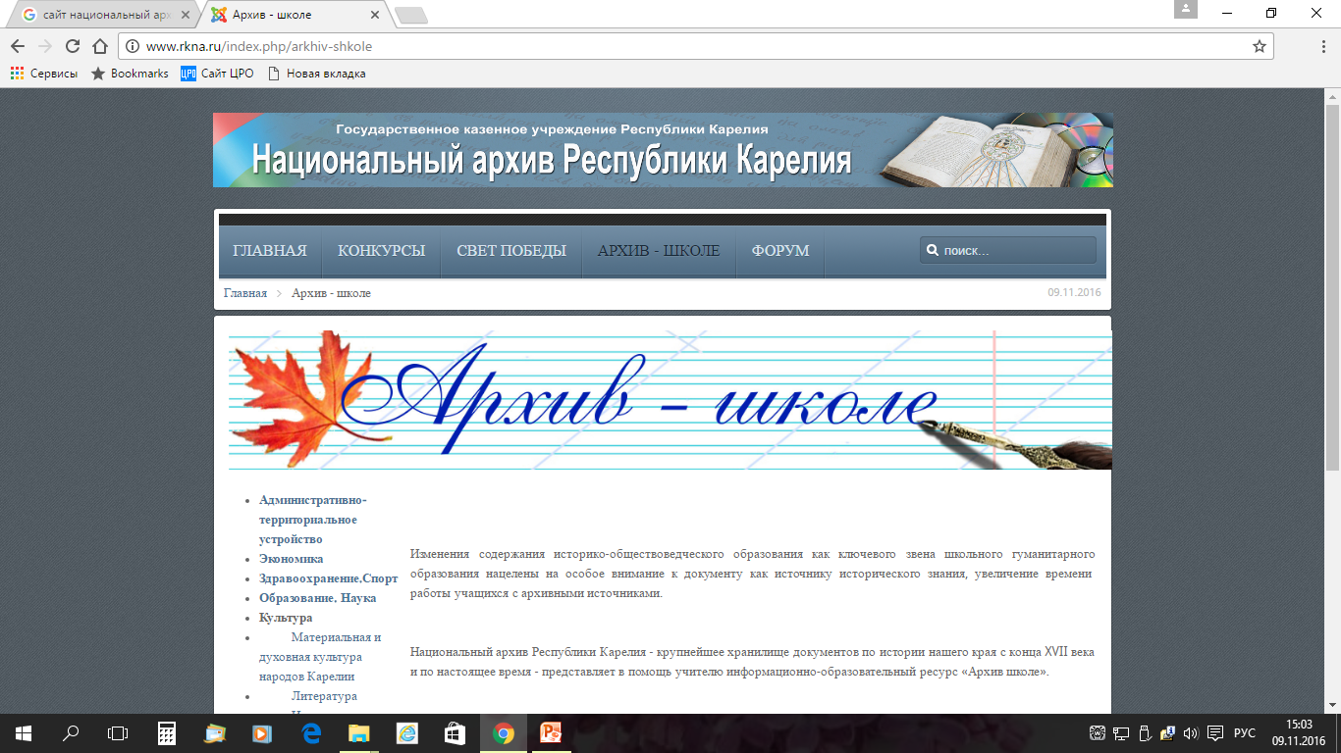
Национальный архив Республики Карелия, раздел «Литература» http://www.rkna.ru/index.php/component/content/article/552-arkhivy-shkole/1454-literatura

Slide 4
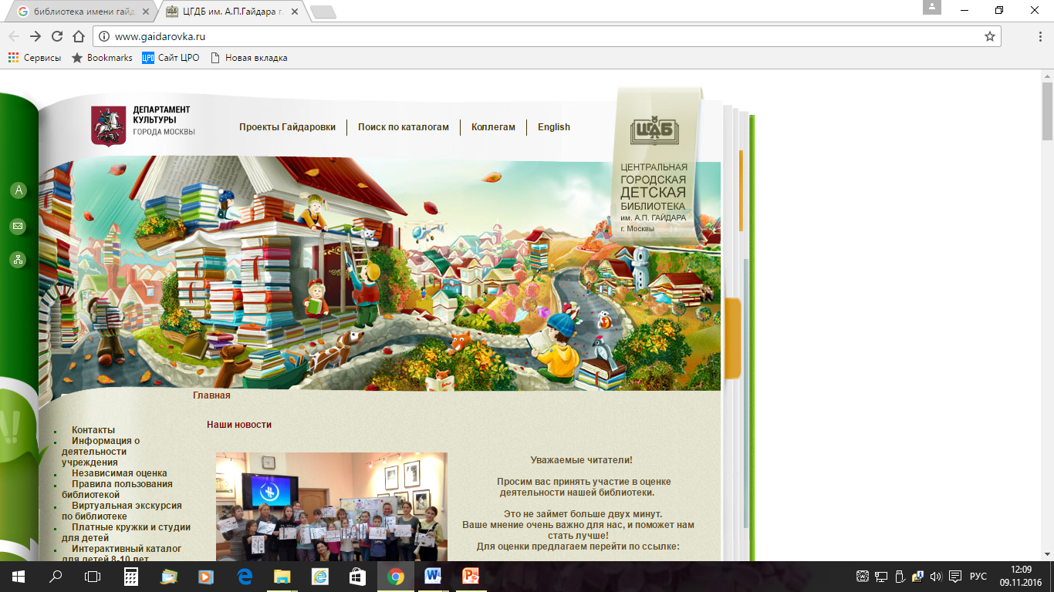
Центральная городская детская библиотека имени А.П. Гайдара (г.Москва) http://www.gaidarovka.ru/

Slide 5
Раздел «Библиотека для особого ребёнка»
«Читатели особой заботы»
Особые герои на экране: фильмография (перечень художественных фильмов, сказок http://www.gaidarovka.ru/index.php?option=com_content&task=view&id=285&Itemid=1611

Slide 6
Аннотированный и иллюстрированный рекомендательный указатель литературы «Книги, помогающие жить»

Slide 7
Виртуальный музей литературных героев
http://www.likt590.ru/project/museum
О месте действия произведений Пушкина, Достоевского, Гоголя, Гончарова. Представлены фото.

Slide 8
Сайт «Живая классика»
https://youngreaders.ru/vzroslym/

Slide 9
Проект «Традиции домашнего чтения» стихотворения русских поэтов читают известные российские актёры
Сайт https://www.youtube.com/watch?v=iKMIQQ93tqE&list=PL31B1E1C97DB1C9F6&index=21

Slide 10
Рекомендации:
Календарь знаменательных и литературных дат на 2016-2017 год
Рекомендации МО РФ «100 лучших фильмов для школьников»
Рекомендательные списки литературы для школьников (по уровням образования)

Slide 11
Сайт «БиблиоГид» http://bibliogid.ru/

